Slide 1
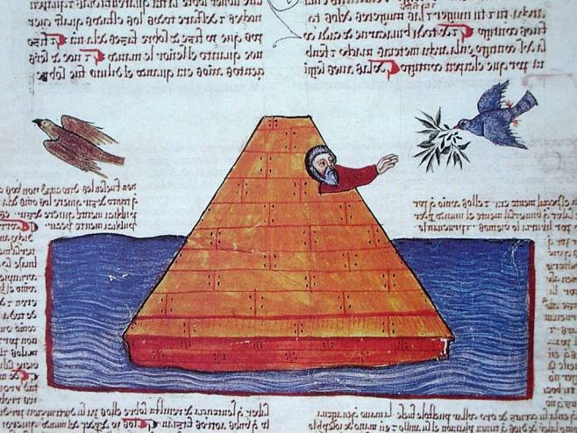
L’arca di Noè nell’arte ebraica medioevale
Un midrash per immagini

Slide 2
La testimonianza più antica
Le monete di Apamea, in Frigia, coniate a partire dal tempo di Settimio Severo (193-211) e fino al tempo di Treboniano Gallo (251-253)
Ad Apamea viveva un’importante comunità ebraica
Qui si veneravano i resti dell’arca di Noè, in quanto nella città vi era una collina identificata come il luogo ove l’arca si sarebbe posata dopo il diluvio

Slide 3
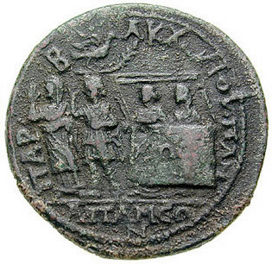

Slide 4
Come si può notare
Le misure dell’arca e la sua forma sono simboliche
Non concordano con le misure grandiose attribuite all’arca dal testo biblico (Gen 6,15-16)

Slide 5
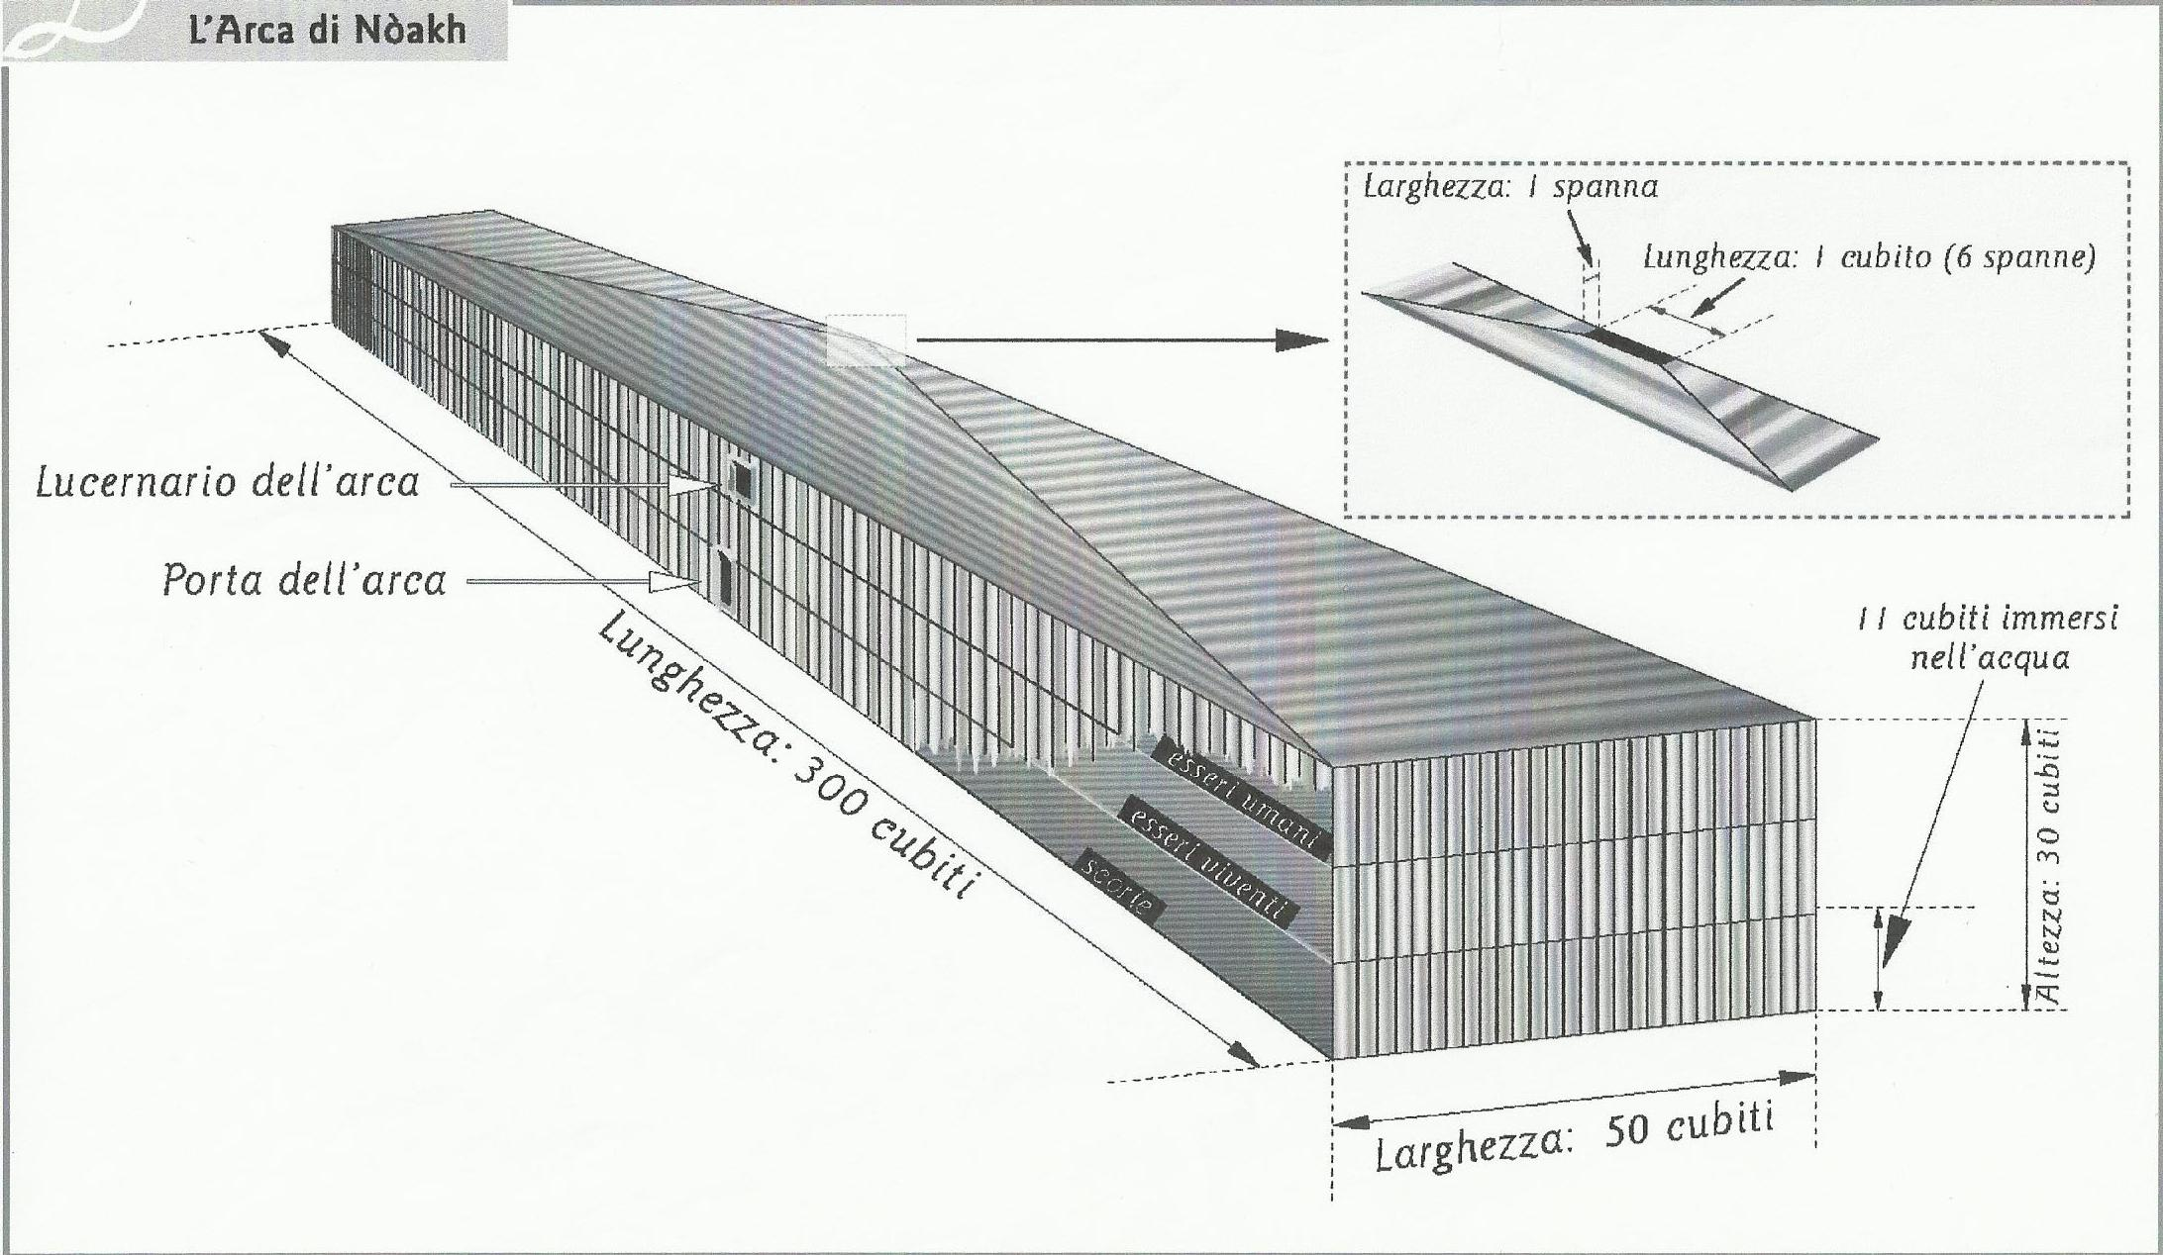

Slide 6
Arca di Noè e arca dell’alleanza
Entrambe tradotte nella versione biblica dei LXX con il termine greco kibotos, che significa “cassa di legno”, “cofano”, identità di traduzione conservata nella Vulgata di Gerolamo
Mentre nella Bibbia ebraica sono indicate con due termini diversi: tevah per l’arca di Noè e ’aron per l’arca dell’alleanza

Slide 7
Probabilmente
L’assimilazione lessicale lascia trasparire il riconoscimento tradizionale di una forma comune e di una funzione assimilabile
Sono le due casse di legno di cui Dio precisa le misure ed entrambe sono associate all’alleanza (cfr. Gen 6,17 e Es 19,5)
L’idea di una contiguità tra i due ricettacoli emerge in un manoscritto ebraico di origine spagnola del 1300: la Bibbia di Joshua Ibn Gaon scritta e illustrata a Tudela

Slide 8
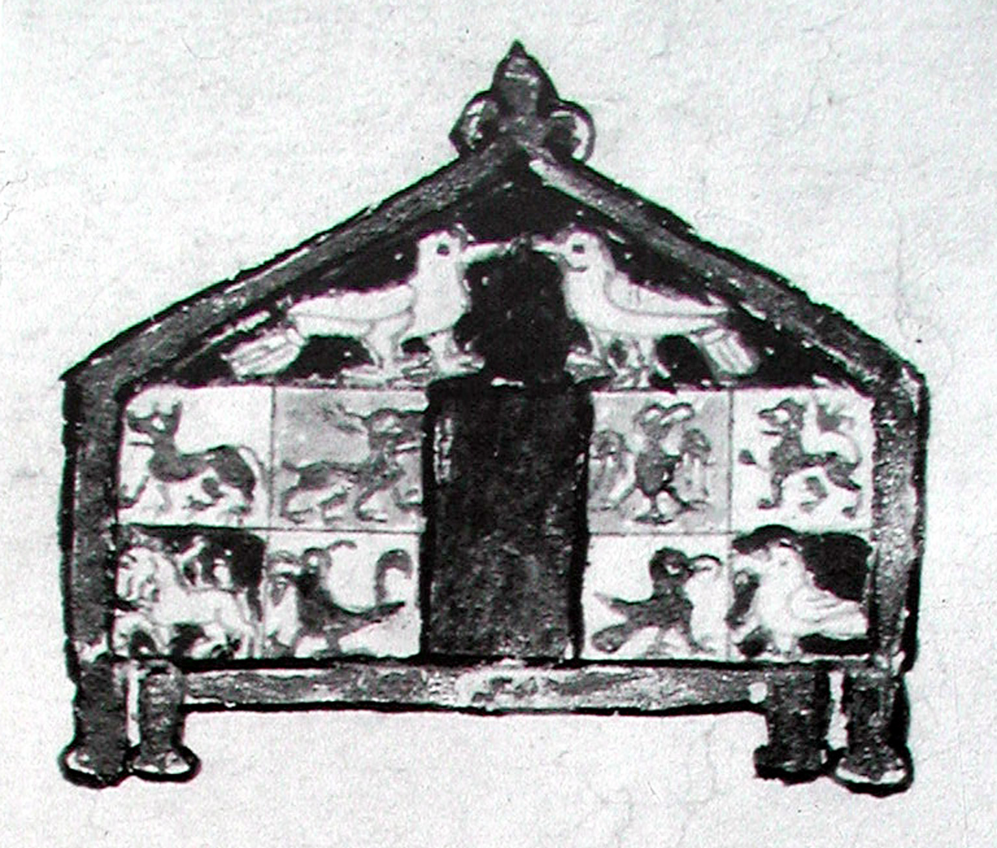

Slide 9
Le gambe dell’arca
Che il testo biblico non menziona, e che la rendono un oggetto più adatto a stare sulla terra ferma che a galleggiare
La rendono simile sia all’arca dell’alleanza che alla sua visualizzazione sia nell’arte funeraria ebraica che nei mosaici sinagogali in Terra di Israele dei secoli IV-VI

Slide 10
Anche nella Mishnah
L’arca della Torah viene chiamata tevah (m. Ta‘anit II,1)
E questo può forse spiegare la rappresentazione dell’arca di Noè con le gambe anche in contesti diversi da quello spagnolo, come nel caso del Pentateuco ashkenazita del XIII secolo

Slide 11
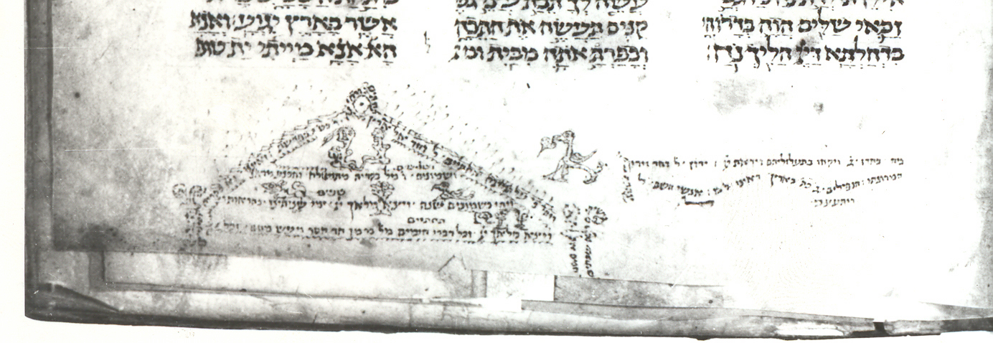

Slide 12
L’interno dell’arca
Appare in una illustrazione dell’Haggadah di Prato, codice catalano datato tra il 1330 e il 1350
L’arca è raffigurata due volte: prima come una cassa chiusa galleggiante con il tetto spiovente (disegno incompleto)
E poi aperta e suddivisa in scomparti

Slide 13
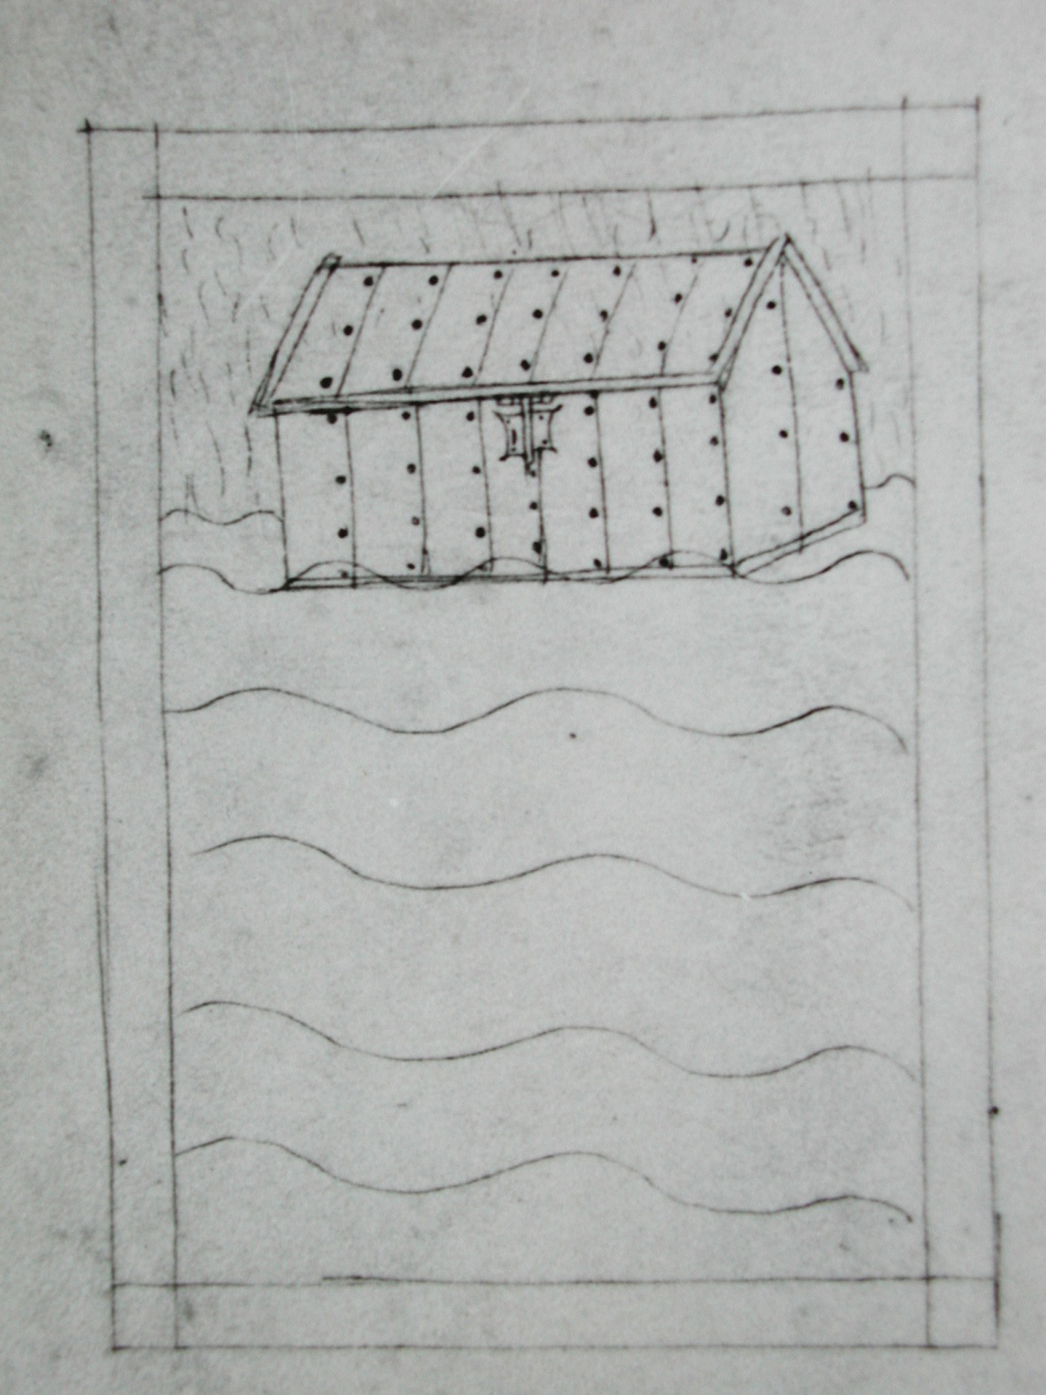

Slide 14
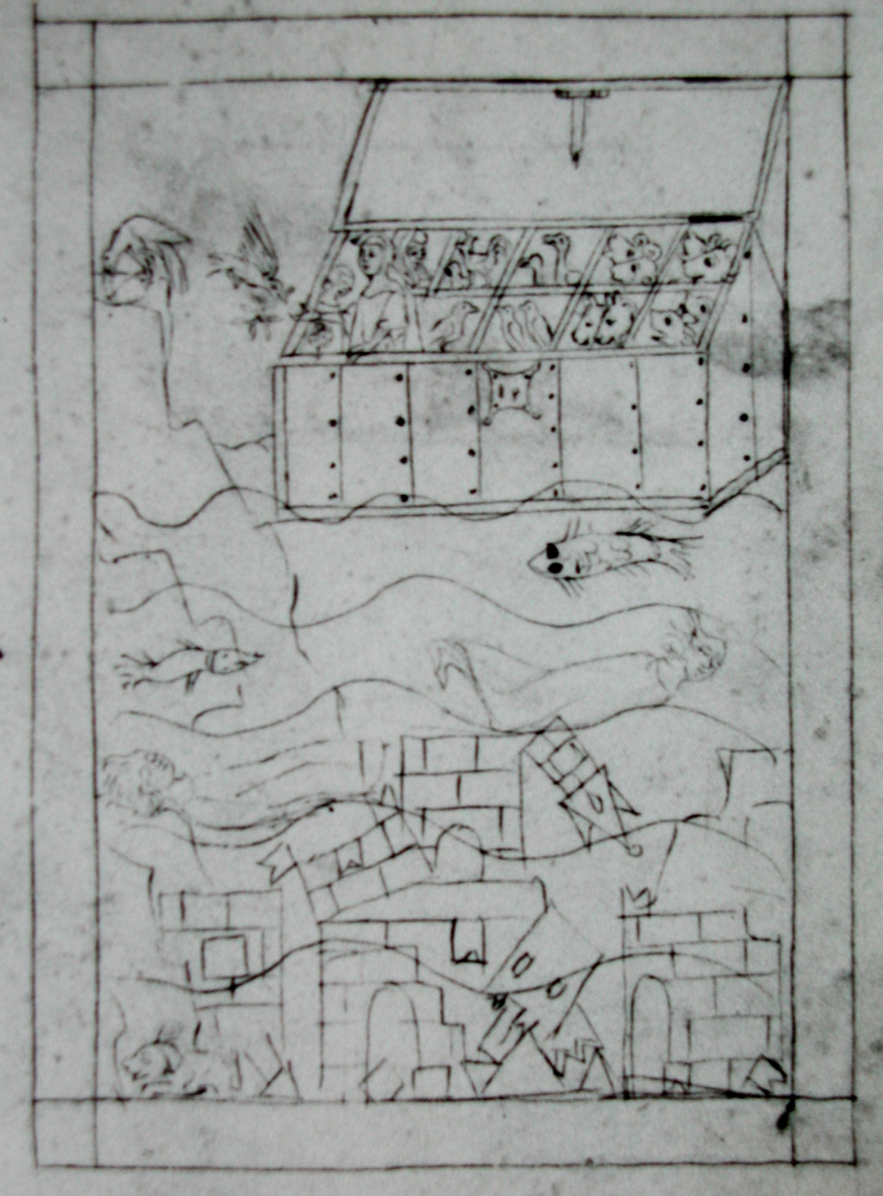

Slide 15
Un interno a scomparti
Il modo in cui l’arca fu abitata non è spiegato nel testo biblico ed è questione aperta nelle fonti rabbiniche
Qui si mostrano gli effetti del diluvio e Noè in attesa di fronte al corvo e alla colomba che ne segnano la fine
Il corvo non fa ritorno perché sta beccando i cadaveri dei morti del diluvio

Slide 16
La luce dell’arca e la sua finestra
Raffigurata talvolta nella medesima miniatura sia aperta che chiusa
Spesso le immagini riprendono contemporaneamente diversi momenti biblici
Come nel caso della Miscellanea di Londra, un’antologia di testi biblici, religiosi e astrologici, proveniente dalla Francia e datata verso il 1280

Slide 17
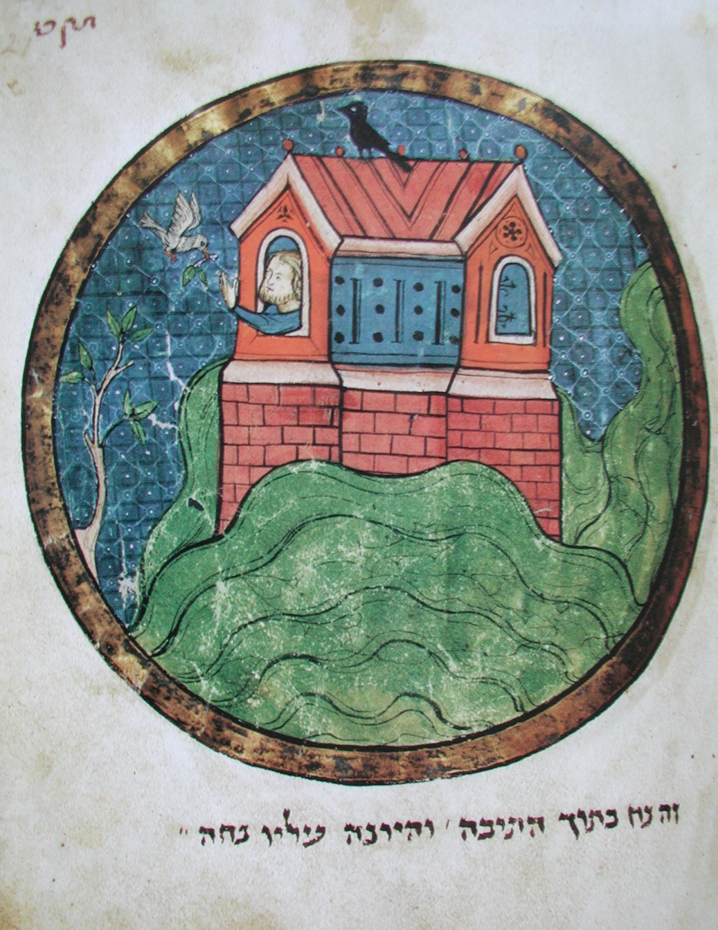

Slide 18
Arca con il tetto spiovente
Legato all’ordine di terminare in un solo cubito la parte superiore e all’insolita parola tzohar (cfr. Gen 6,16)
La tradizione rabbinica rilegge il termine tzohar in vari modi (apertura nel tetto, finestra, perla, ecc…)
Nei LXX è tradotto come “tetto”
Nella Vulgata come fenestra

Slide 19
Inoltre
Nel XII secolo alcuni illustratori iniziano ad aggiungere uno scafo al ricettacolo divino
Come nel commento alla Bibbia di Rashi, copiato nel 1233 da uno scriba di Wurtzburg
L’immagine si discosta dal commento che si preoccupa più dell’interno che dell’esterno dell’arca

Slide 20
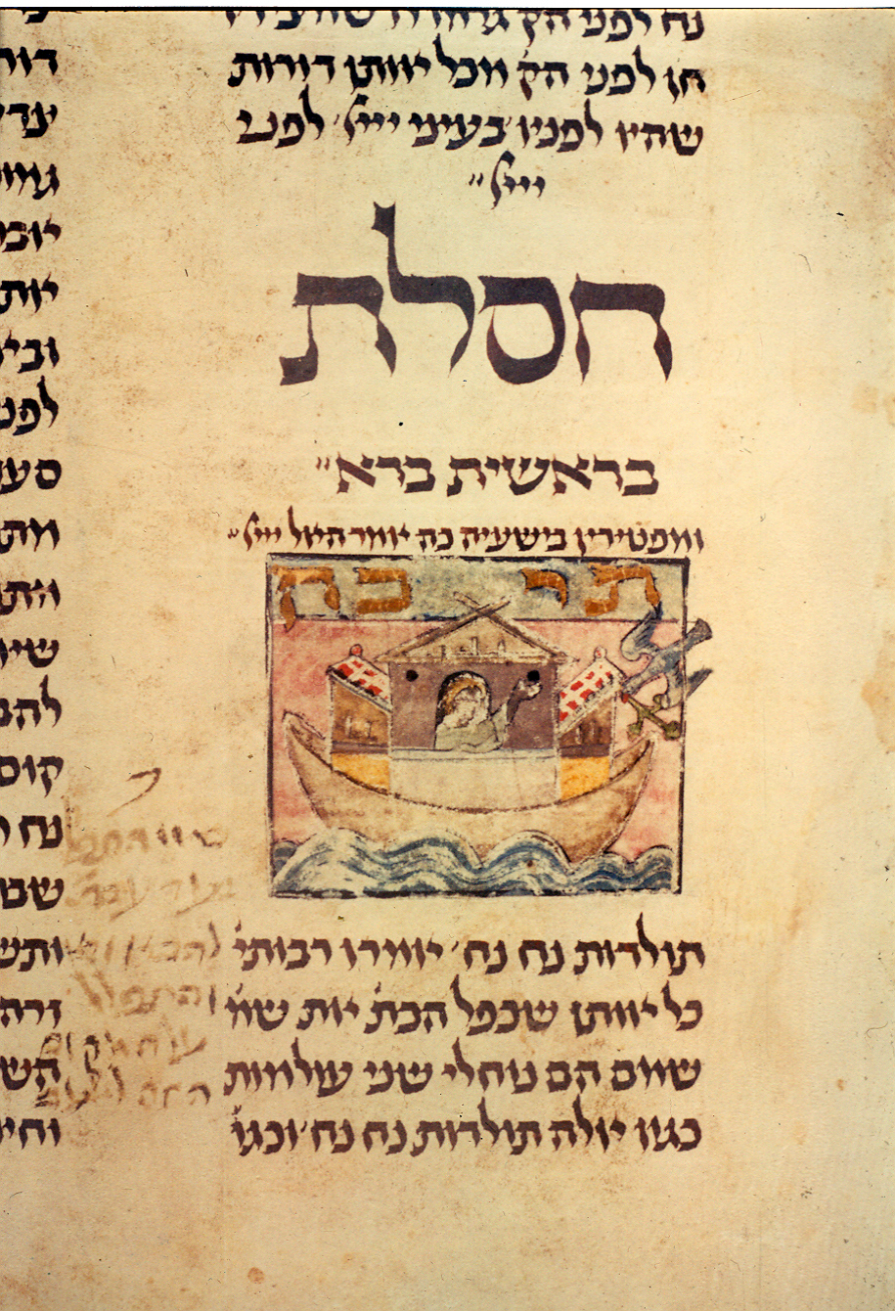

Slide 21
La storia di Noè per immagini
Nell’arte ebraica esistono veri e propri cicli con diverse scene illustranti le varie fasi del racconto di Noè
Le immagini più belle si trovano nelle Haggadot di origine catalana riferibili al XIV e XV secolo
Dove si presentano scene bibliche non necessariamente citate nel testo del Seder per la Cena Pasquale

Slide 22
La costruzione dell’arca
Secondo le indicazioni che Dio stesso fornisce a Noè (cfr. Gen 6,14-15)
Questa scena offre agli illustratori l’occasione per mostrare perizia e conoscenza nelle tecniche e negli strumenti di falegnameria che vengono riprodotti con abbondanza di particolari

Slide 23
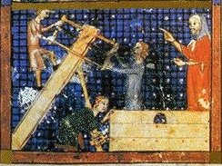
L’immagine più antica si trova nella Haggadah di Sarajevo del XIV secolo

Slide 24
Mentre quella più sviluppata dal punto di vista dei particolari è nella Haggadah Catalana databile attorno al 1330
Dove il “dito levato” di Noè ricorda l’interpretazione midrashica secondo cui Dio gli diede le indicazioni per la costruzione dell’arca mostrandogliela “con un dito” (Pirqè de-Rabbi Eliezer 23)

Slide 25
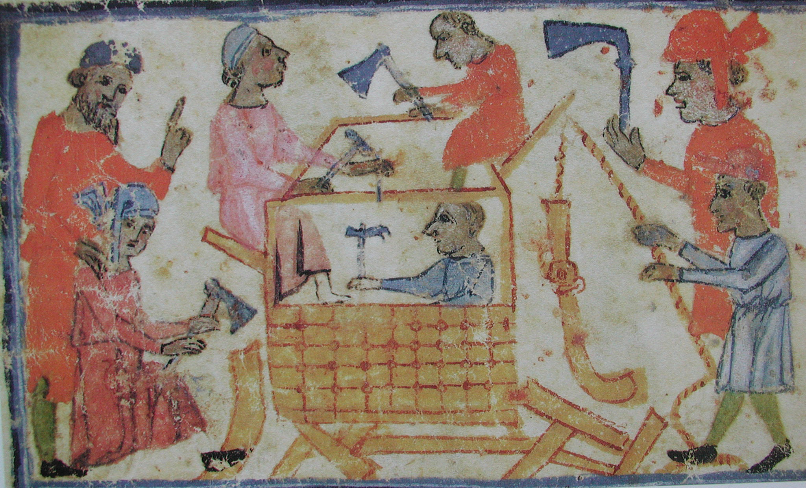

Slide 26
Il cosmo sommerso e il silenzio dopo il diluvio
Sempre nella Haggadah di Sarajevo è raffigurato il cosmo totalmente sommerso dalle acque
Un ritorno al caos primordiale
L’immagine cerca inoltra di evocare il silenzio che regna sulla terra dopo il diluvio simile al silenzio primordiale squarciato dalla parola creatrice di Dio

Slide 27
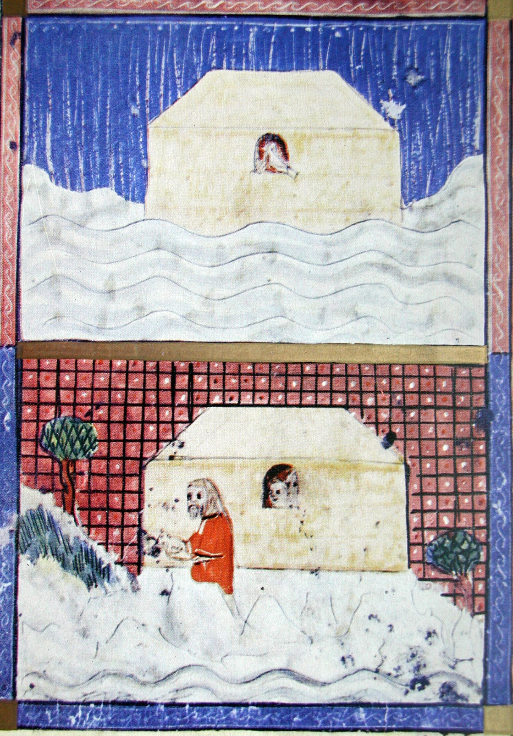

Slide 28
Secondo il midrash
Le acque del diluvio prima salirono dal basso fino a pareggiare le montagne
Poi si aprirono le cateratte dal cielo e il livello delle acque arrivo a quindici cubiti più in alto delle montagne (Genesi Rabbah XXIII,11; cfr. Gen 7,11 e 20)
Nella raffigurazione l’unico segno di speranza è la colomba visibile sullo sfondo della finestra deserta dipinta di rosso

Slide 29
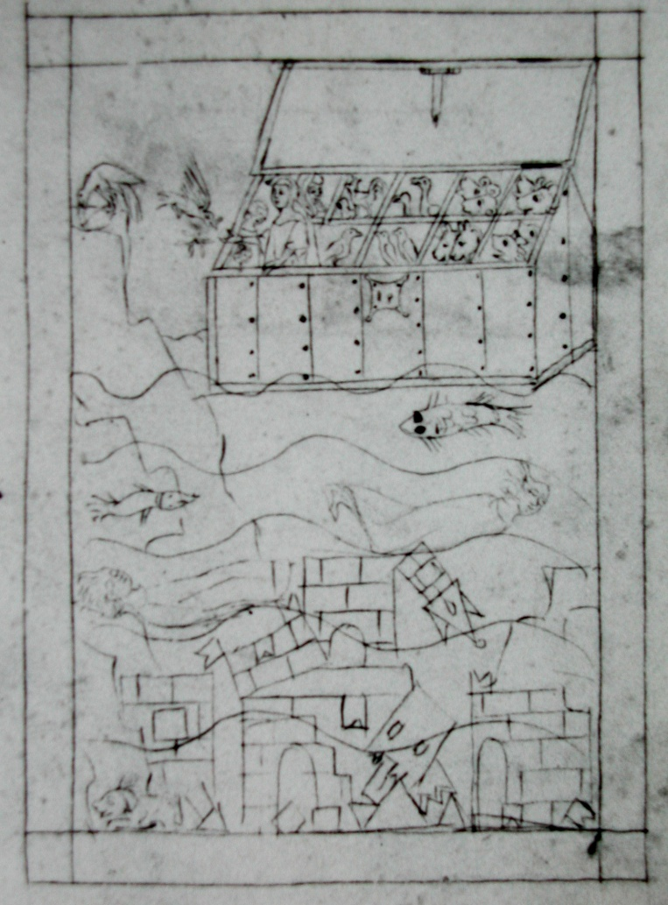
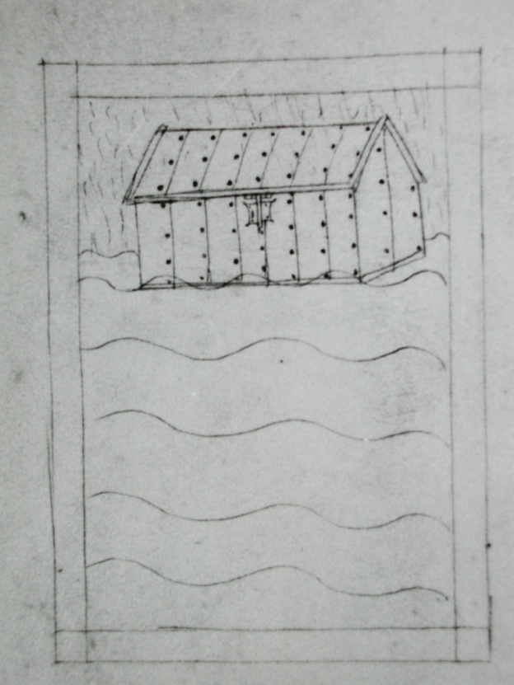
Un’immagine piuttosto diversa da quella della Haggadah di Prato che mostra invece il mondo sommerso

Slide 30
L’uscita dall’arca arenata sui monti di Ararat
Una prima immagine significativa è ritrovabile nell’Haggadah Catalana (datata attorno al 1330)
Dove Noè si inginocchia per aiutare ad uscire gli animali provati dal lungo soggiorno negli spazi ristretti dell’arca

Slide 31
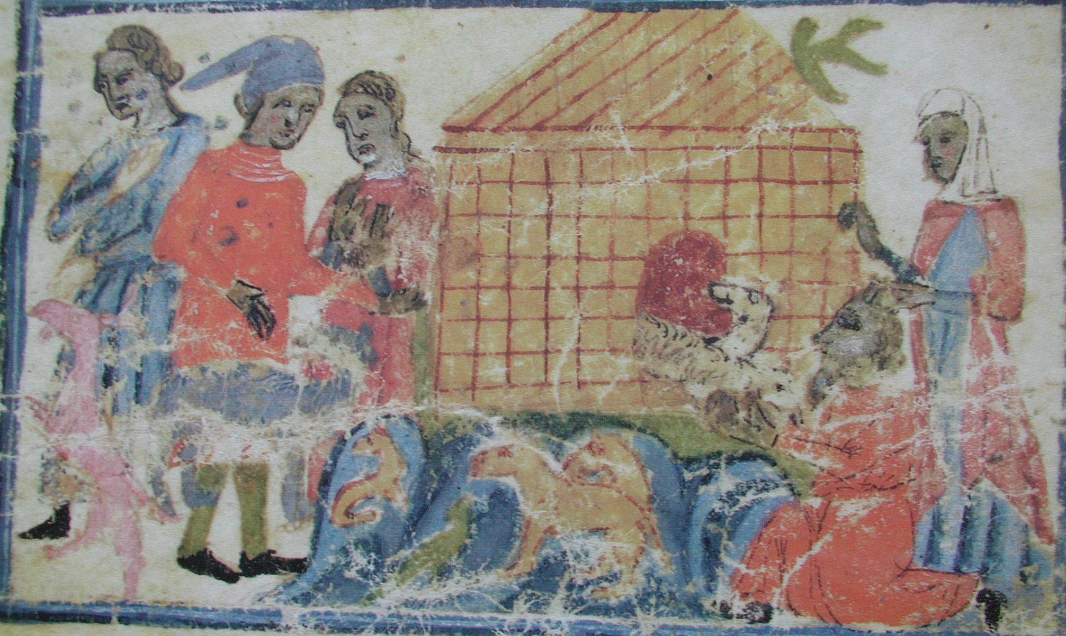

Slide 32
Più armonica ed elegante appare invece la scena dell’uscita dall’arca raffigurata nella Haggadah Dorata (databile attorno al 1310-1330)
Detta Dorata dal fondo oro che caratterizza le sue illustrazioni
Dove l’arca è posata sui pinnacoli di due montagne delle quali una sola è visibile

Slide 33
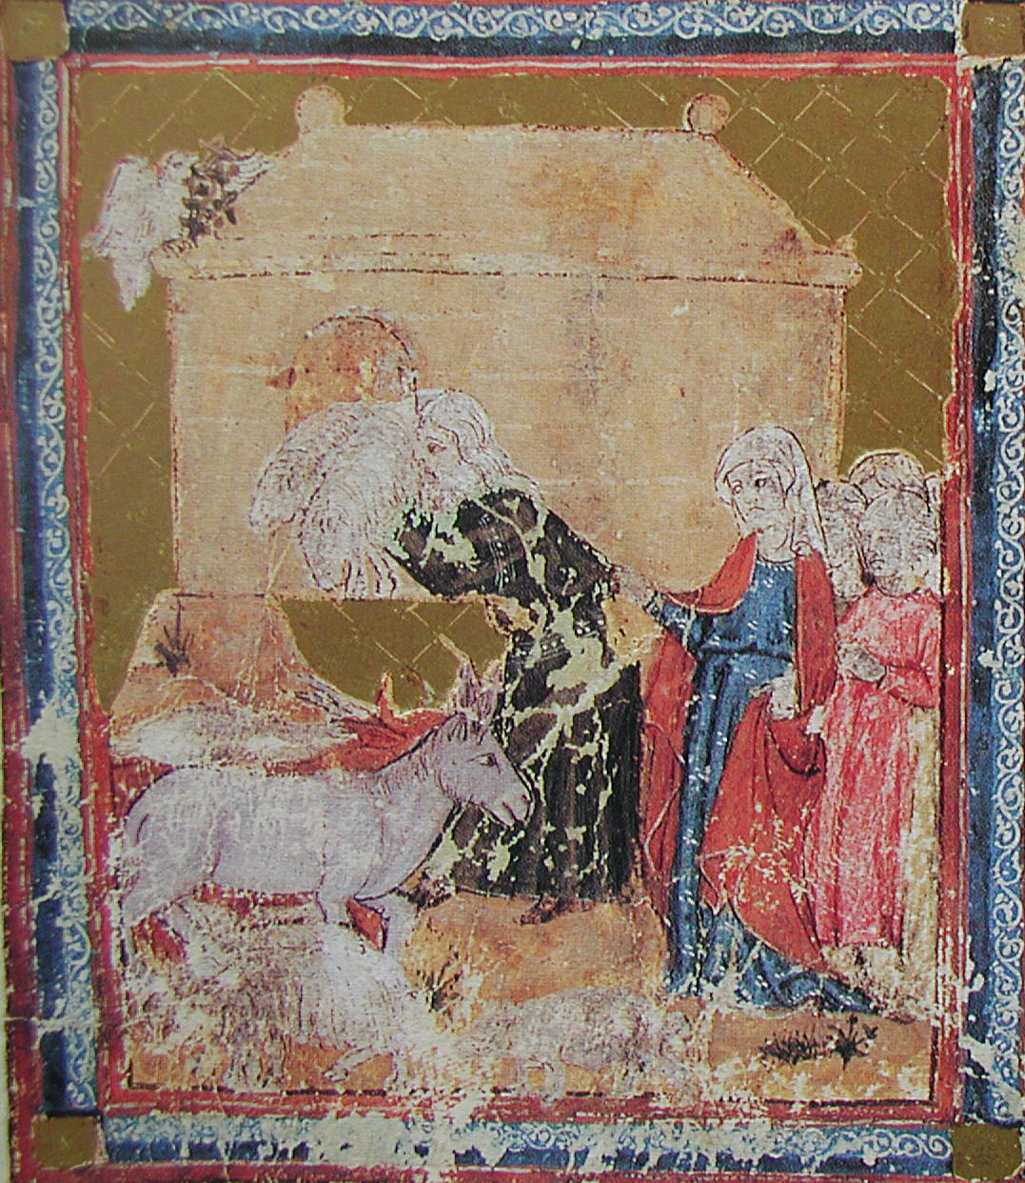

Slide 34
La vigna e l’ubriacatura di Noè
Nella Haggadah Dorata e in quella di Sarajevo il ciclo termina con Noè che, dopo aver vendemmiato, si addormenta
Mentre nella Haggadah Catalana è raffigurata anche la scena della sua ubriacatura, che mostra la sua nudità agli occhi dell’osservatore che vedono così quanto i figli Sem e Jafet non vollero vedere

Slide 35
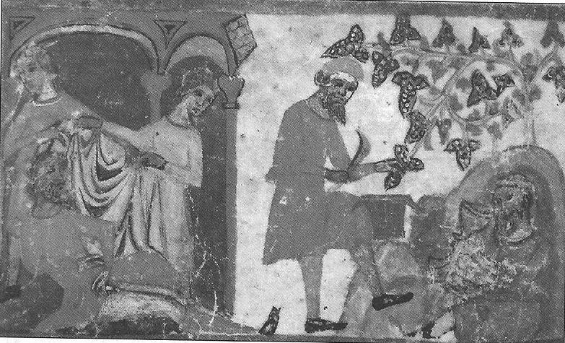

Slide 36
Esplicita anche l’immagine che compare nella Bibbia del Duca di Alba, prima edizione della Bibbia in castigliano del XIV secolo
Pur essendo una Bibbia cristiana fu tradotta in castigliano da un rabbino, Moshe Aragel di Guadalajara, a cui si devono anche parte dei commenti e delle illustrazioni

Slide 37
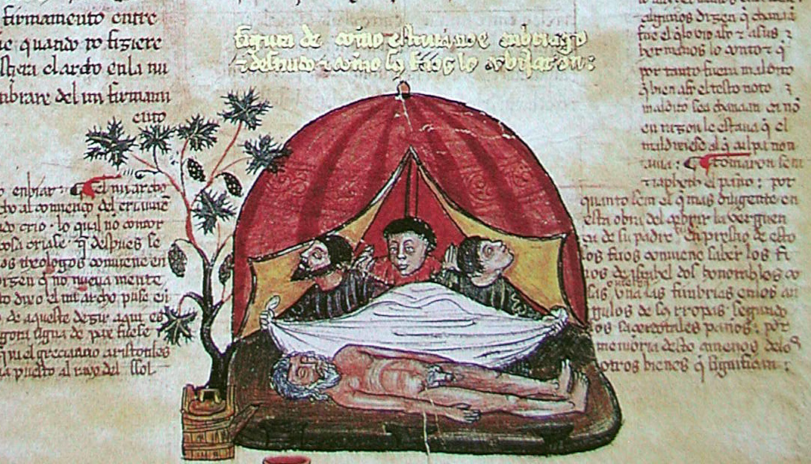

Slide 38
L’arco tra le nubi
Nei codici ebraici medievali l’arco fra le nubi non compare mai
È presente invece nella Bibbia del Duca di Alba che lo ripropone nel ciclo che comprende l’uscita dall’arca del corvo e della colomba

Slide 39
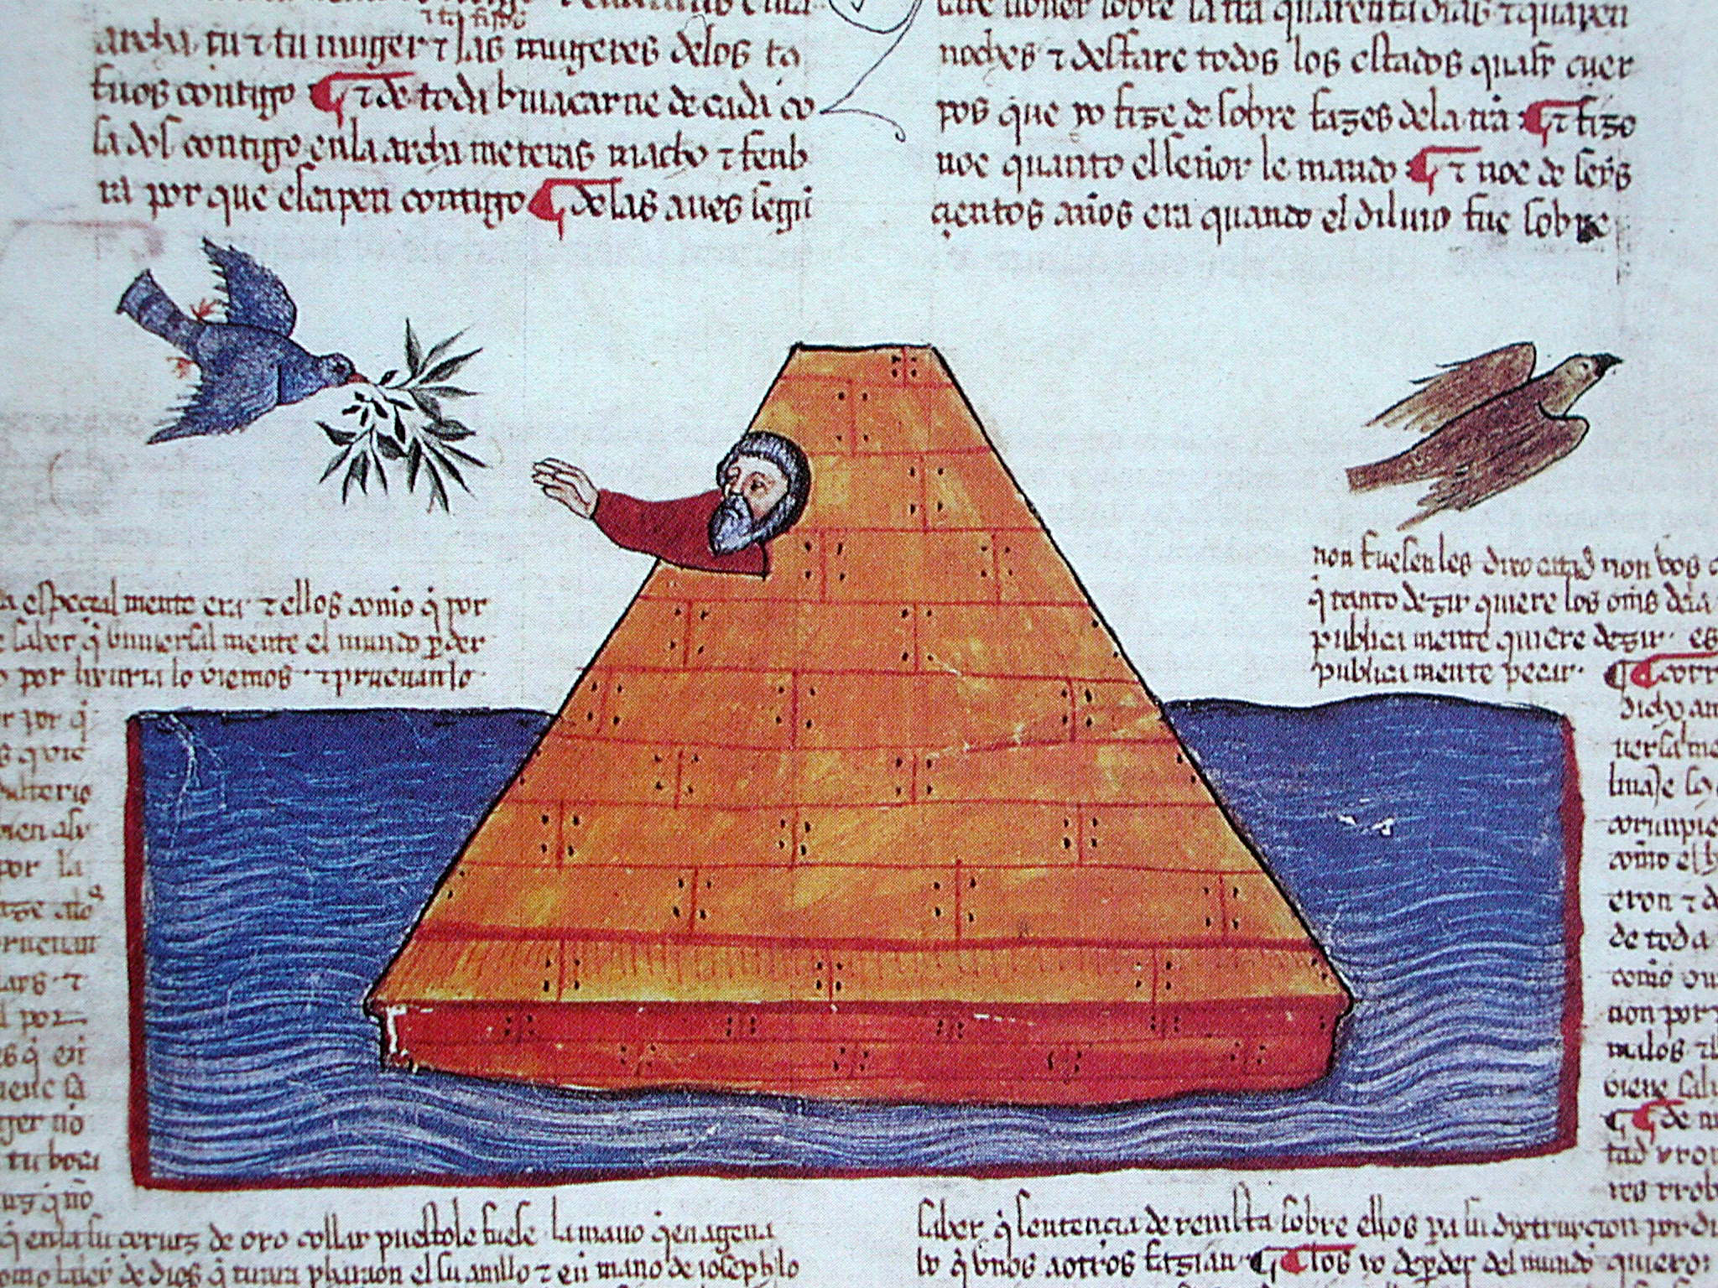

Slide 40
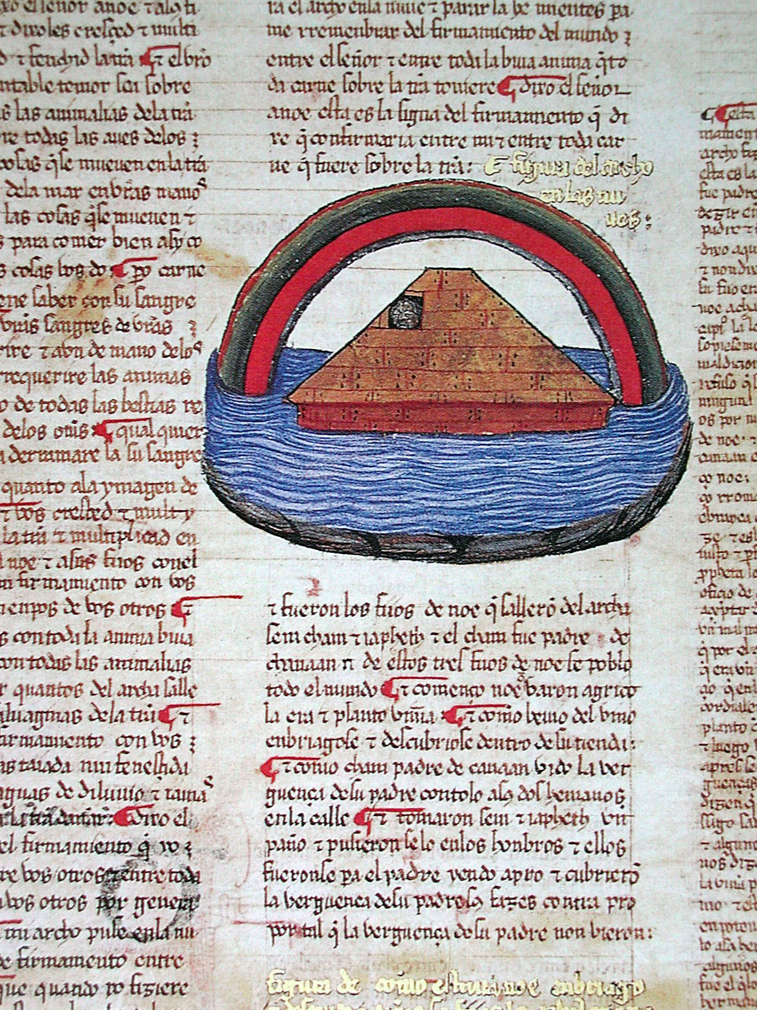

Slide 41
La Bibbia del Duca di Alba
Riprende l’interpretazione midrashica secondo la quale l’arcobaleno fu creato al tempo della creazione e divenne visibile solo al tempo di Noè (Mishnah, ‘Avot V,6)
È l’unico caso in cui un’illustrazione si trova fisicamente vicina al testo biblico di riferimento e al commento rabbinico che lo spiega

Slide 42
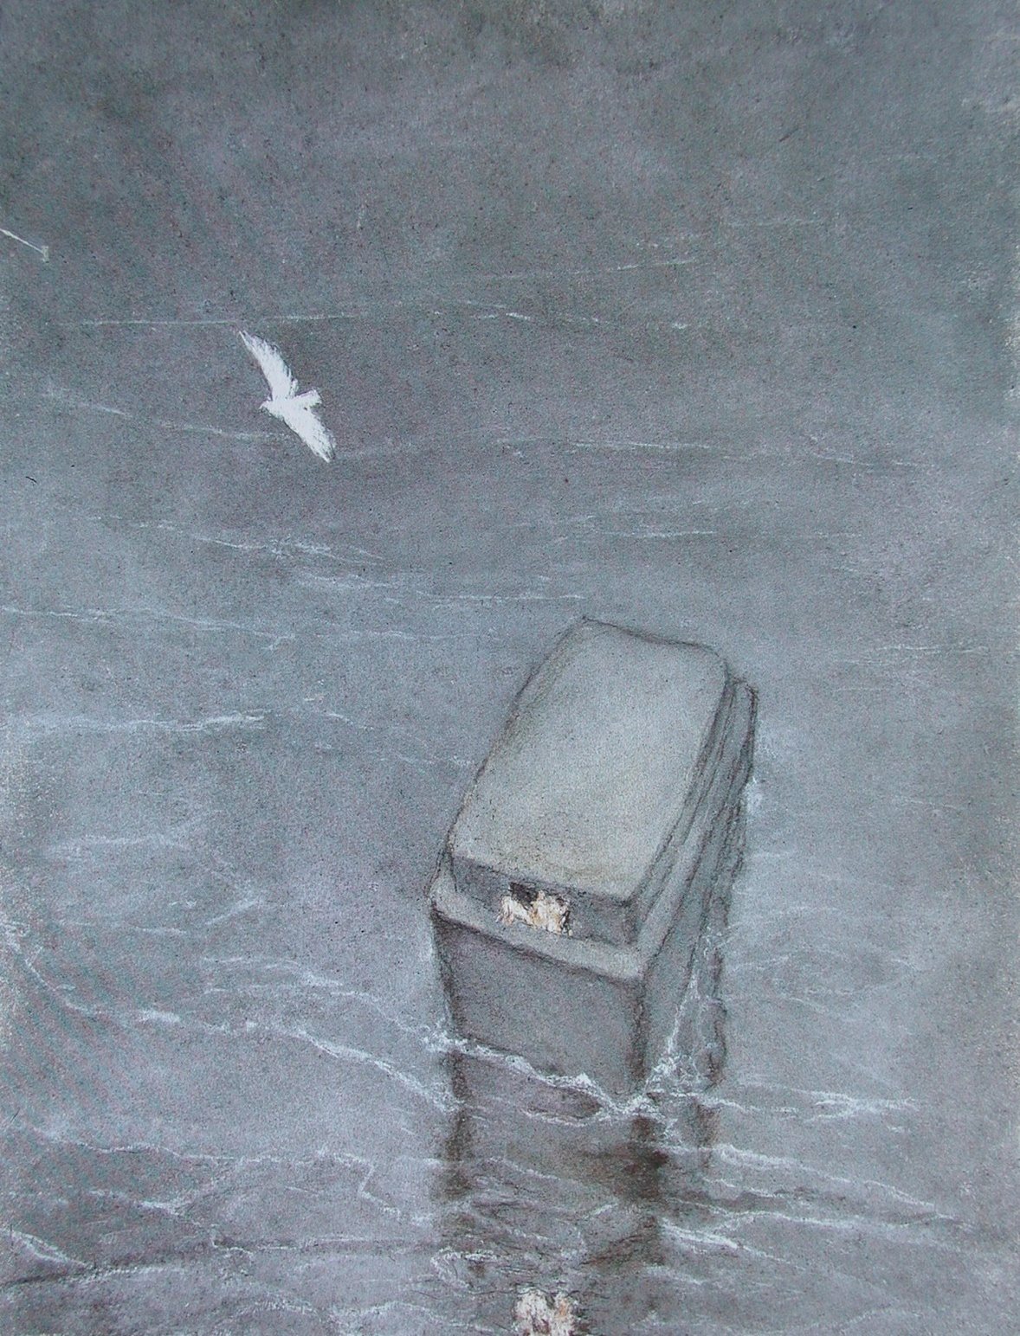
Una raffigurazione moderna

Slide 43
Elena Lea Bartolini De Angeli
Ad uso esclusivamente didattico
Docente di Giudaismo ed Ermeneutica ebraica
Facoltà Teologica dell’Italia Settentrionale (ISSR-MI)
Università degli Studi di Milano-Bicocca
elenalea@alice.it

